Slide 1
Фоменко Борис Сергеевич Прадедушка фоменко глеба Подготовила: Минина А.В.
Проект «Медали моего деда»

Slide 2
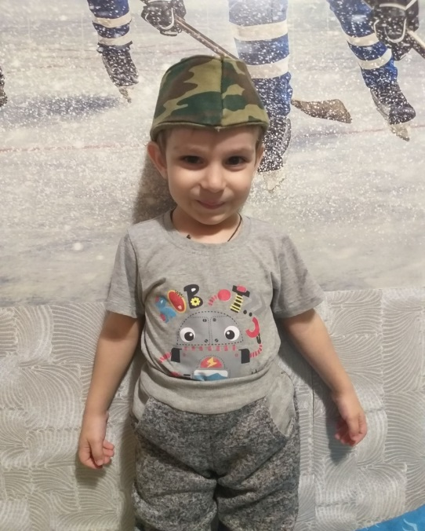
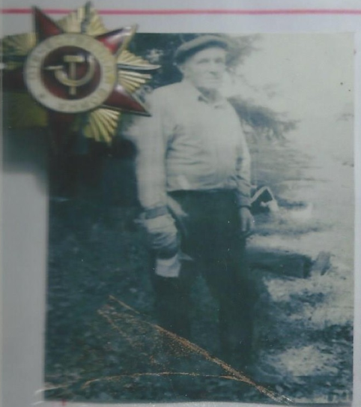
Я РАССКАЖУ ВАМ ПРО СВОЕГО ГЕРОЯ. МОЙ ПРАДЕДУШКА СЛУЖИЛ НА ВОЙНЕ. «НИКТО НЕЗАБЫТ, НИЧТО НЕ ЗАБЫТО!»

Slide 3
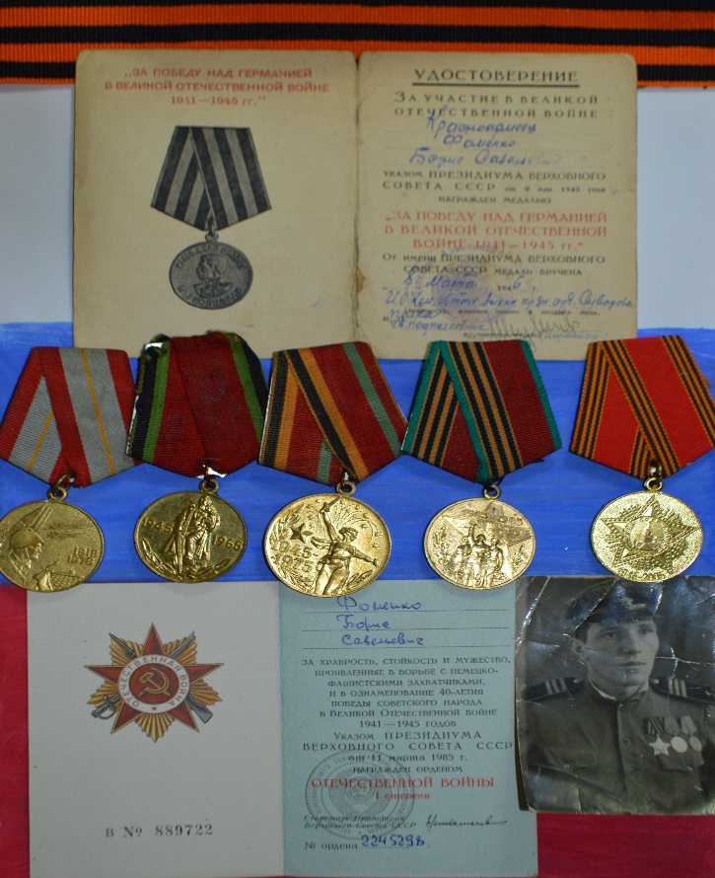
Фоменко Борис Савельевич, прадедушка Глеба Фоменко, был призван в ряды Красной Армии в марте 1942 года. Он был разведчиком и воевал в составе 70 танкового полка, 66-й механизированной бригаде, 8 механизированного Александрийского корпуса. 25.08.1942 г. был тяжело ранен, но вылечился и вернулся в свой полк. Имеет две медали «За Отвагу» за разведывание обороны противника. 03.03.1945 г. Борис Савельевич награжден орденом Славы III степени за захват в плен немецкого унтер-офицера. А также за передачу командиру своевременных и точных данных об обороне противника.

